Slide 1

MODUL 9
LAB. DASAR PEMROGRAMAN

Slide 2
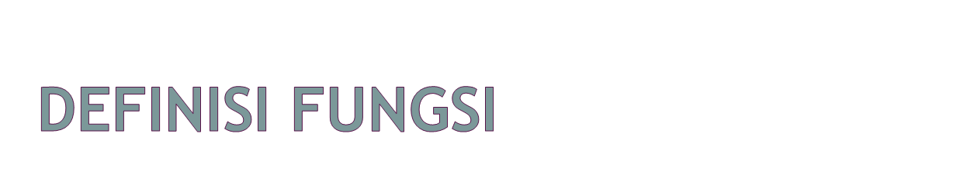
Sub program di luar program utama yang mengembalikan sebuah nilai (return value) dari tipe tertentu (tipe dasar atau tipe bentukan)
Kegunaan fungsi:
Program menjadi terstruktur sehingga mudah di pahami
Menghindari penulisan kode yang berulang-ulang

Slide 3
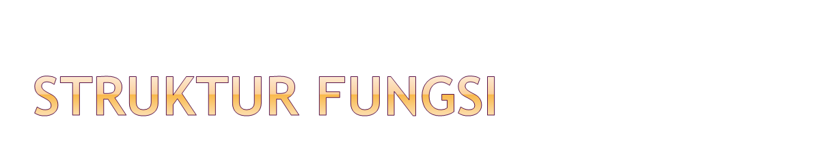
tipe_fungsi nama_fungsi(parameter1, parameter2,..)
{
statement fungsi;
}
Contoh:
int tambah(int x, int y)
{
return(x+y);
}

Slide 4
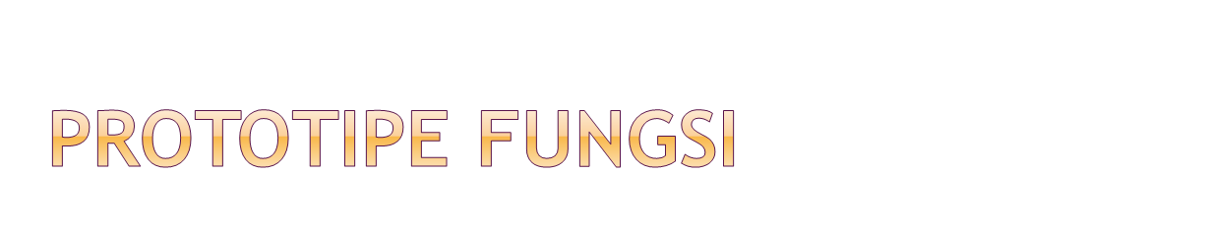
Prototipe=pendeklarasian
tipe_fungsi nama_fungsi(tipe_parameter1, tipe_parameter2,..);
Contoh:
int jumlah(int a, int b);

Slide 5

#include <stdio.h>
#include <stdlib.h>
float proses(float x,float y,float z,float v);
/*variabel global*/
float p,l,t,v,volumebalok;
main()
{
printf("masukkan panjang : ");scanf("%f",&p);
printf("masukkan lebar : "); scanf("%f",&l);
printf("masukkan tinggi : "); scanf("%f",&t);
volumebalok=proses(p,l,t,v);
printf("volumenya adalah: %0.2f", volumebalok);
}
float proses(float x,float y,float z,float v)
{
v= x * y * z ;
return(v);
}

Slide 6
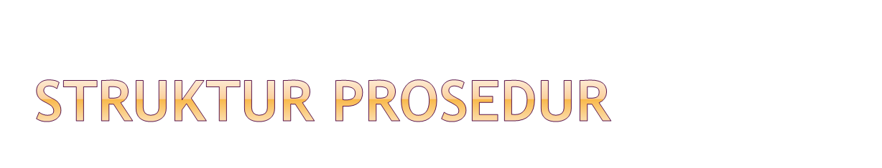
void nama_prosedur(parameter1, parameter2,..)
{
statement prosedur;
}
Contoh:
void tambah(int x, int y, int *z)
{
*z=x+y;
}

Slide 7
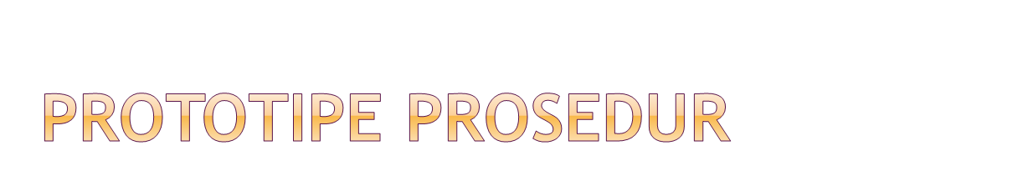
Prototipe=pendeklarasian
void nama_prosedur(tipe_parameter1, tipe_parameter2,..);
Contoh:
void tambah(int x, int y, int *z);

Slide 8
void swap(int *bil1, int *bil2);
int main()
{
int a, b;
a = 1; b = 3;
printf(“Sebelum ditukar a=%d, b=%d\n”, a, b);
swap(&a, &b);
printf(“Setelah ditukar a=%d, b=%d\n”, a, b);
return 0;
}
void swap(int *bil1, int *bil2)
{
int temp;
temp = (*bil1);
(*bil1) = (*bil2);
(*bil2) = temp;
}

Slide 9

Isi Memori Sebelum prosedur dijalankan
Nama Variabel | Isi | Alamat | Keterangan
a | 1 | 100 | Lokasi memori untuk fungsi main
b | 3 | 102
 |  | :
bil1 | ? | 501 | Lokasi memori untuk prosedur swap
bil2 | ? | 502
temp | ? | 503
 |  | :
Isi Memori Setelah prosedur dijalankan
Nama Variabel | Isi | Alamat | Keterangan
a | 1 | 100 | Lokasi memori untuk fungsi main
b | 3 | 102
 |  | :
bil1 | 100 | 501 | Lokasi memori untuk prosedur swap
bil2 | 102 | 502
temp | ? | 503
 |  | :

Slide 10

int loopitem(int a);
void hitungrata(int jumlah ,int x ,float *rata);
int x,a,jumlah;
float rata;
int main()
{
printf("masukan jumlah paket ");scanf("%d",&x);
for (a=1;a<=x;a++)
{
loopitem(a);
}
hitungrata(jumlah, x, &rata);
printf("hasil rata-ratanya adalah %0.2f",rata);
return 0;
}
int loopitem(int a)
{
int paket;
printf("harga paket ke - %d: “,a);
scanf("%d",&paket);
jumlah=jumlah+paket;
return jumlah;
}
void hitungrata(int jumlah ,int x ,float *rata)
{
*rata=(float)jumlah/x;
}

Slide 11
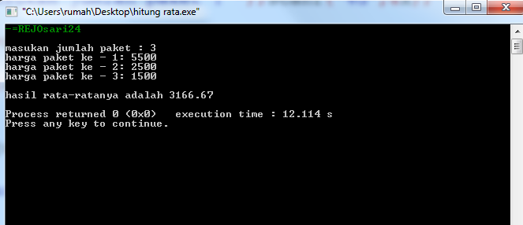


Slide 12
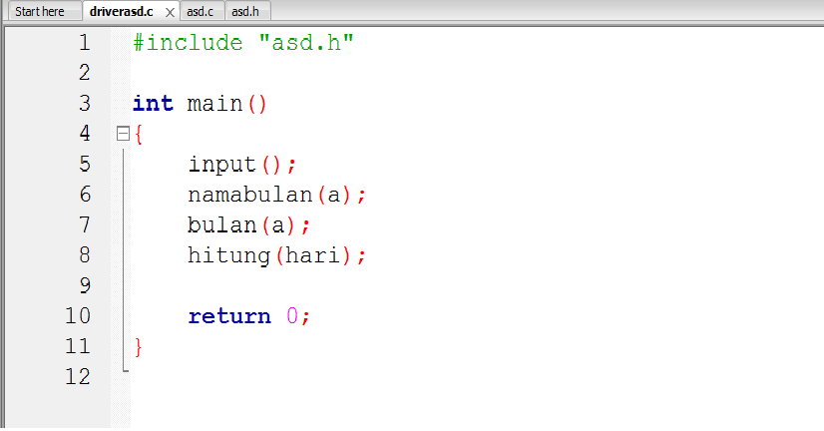
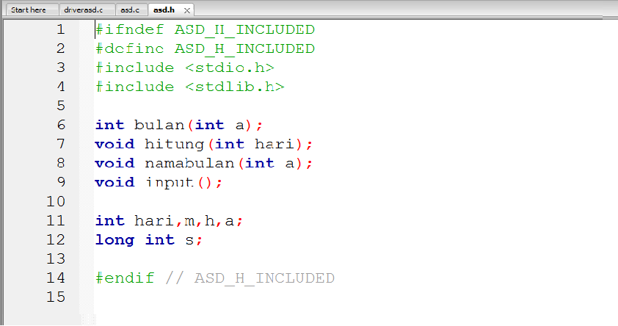

Slide 13
#include "asd.h"
void input()
{
printf("\nMasukan Bulan Dalam Range 1 - 12 \n");
printf("masukan bulan ke : ");scanf("%ld",&a);
}
void namabulan(int a)
{
if (a == 1)
{
printf("\nbulan yang anda pilih adalah - Januari");
}
else if (a == 2)
{
printf("bulan yang anda pilih adalah - Februari");
}
else if (a == 3)
{
printf("bulan yang anda pilih adalah - Maret");
}
else if (a == 4)
{
printf("bulan yang anda pilih adalah - April");
}
else if (a == 5)
{
printf("bulan yang anda pilih adalah - Mei");
}
else if (a == 6)
{
printf("bulan yang anda pilih adalah - Juni");
}
else if (a == 7)
{
printf("bulan yang anda pilih adalah - Juli");
}
else if (a == 8)
{
printf("bulan yang anda pilih adalah - Agustus");
}
else if (a == 9)
{
printf("bulan yang anda pilih adalah - September");
}
else if (a == 10)
{
printf("bulan yang anda pilih adalah - Oktober");
}
else if (a == 11)
{
printf("bulan yang anda pilih adalah - November");
}
else
{
printf("bulan yang anda pilih adalah - Desember");
}
}
int bulan(int a)
{if (a == 2)
{hari = 28;
}
else if (a==4 || a==6 || a==9 || a==11 )
{hari = 30;
}
else
{hari = 31;
}
return (hari);
}
void hitung(int hari)
{
s=hari*24*60*60;
m=hari*24*60;
h=hari*24;
printf("\n\ntotal hari : %d Hari\n",hari);
printf("konversi jam nya adalah : %d Jam\n",h);
printf("konversi menit nya adalah : %d Menit\n",m);
printf("konversi detik nya adalah : %ld Detik\n\n",s);
}

Slide 14
